Slide 1
Klinická imunologie
Marcela Vlková
Ústav klinické imunologie a alergologie
LF MU

Slide 2
Imunitní systém
Funkční charakteristika:
homeostáza, sebeudržování na úrovni
molekulární výstavby organismu
schopnost rozpoznání a eliminace cizorodých a škodlivých látek z organismu
Integrální součást organismu
propojení s metabolismem, endokrinním
a nervovým systémem

Slide 3
Informační a homeostatické systémy živočichů
Vzájemně provázané systémy udržující integritu, identitu, obranyschopnost a homeostázu organismu jednice
Hormonální
Chemický signál z vnitřního prostředí
Bez paměti
Nervový
Elektrochemický signál z vnějšího prostředí
S paměti
Imunitní
Imunochemický signál – přítomnost infekčních agents,abnormálních struktur
S paměti

Slide 4
Imunitní systém – složka celotělového informačního systému
Schopen přijímat podněty prostřednictvím receptorů
Podněty kvalitativně a kvantitativně vyhodnocuje
Na podněty reaguje efektorovou aktivitou
Shodné rysy s hormonální a nervovou soustavou
Vzájemně se funkčně i strukturně provazují
Mají schopnost odpovídat na všechny druhy přicházejících podnětů

Slide 5
IMUNITNÍ SYSTÉM JAKO SOUČÁST ORGANISMU
nervový systém
metabolismus
endokrinní systém
IMUNITNÍ SYSTÉM
genom
mikrobiom
epigenetické vlivy

Slide 6
Úloha imunitního systému
Reaguje s cizorodými/nebezpečnými substancemi z vnějšího prostředí (zejména antimikrobiální ochrana).
Účastní se odstraňování starých a poškozených buněk vlastního těla.
Napadá nádorové a viry infikované buňky vlastního těla.

Slide 7
Přenos informací v imunitním systému
Prostřednictvím membránových interakcí:
Blízký kontakt buňka- buňka
Membránové receptory na buňkách IS reagují s odpovídajícími ligandy na jiných buňkách IS nebo jiných buňkách - přenos aktivačního signálu
Vzdálený kontakt: buňka – biologicky aktivní látka
Kontakt je opět veden přes buněčný receptor – přenos aktivačního signálu

Slide 8
Příklady biologicky aktivních látek
Cytokiny
Chemokiny
Kys arachidonová, leukotrieny, tromboxany prostaglandiny
Oxid dusnatý

Slide 9
Signální interakce
Založeny na kaskádovitém přenosu energie v signálních molekulách
Vytvoření signalizačních membránových mikrodomén se strukturou a obsahem příslušných molekul nutných ke spuštění kaskády
Energie obsažená v signálních molekulách je předávána na níže postavené složky signálních systémů (fosforylace, G-proteiny, vápenaté ionty)
Výsledkem je přenos informace do genetického aparátu buňky
Vede k zesílení transkripce regulujících aktivaci buňky

Slide 10
Aktivace imunitní buňky
Přepis genů pro vznik biologicky aktivních makromolekul
Vrcholem aktivace je proliferace buňky – klíčový pro imunitní systém
Fyziologicky je udržován v tzv. „minimálních parametrech“
Po aktivaci nutnost rychlého zmnožení a tvorbě efektorových a regulačních molekul a buněk

Slide 11
Imunitní systém – multi-signálová soustava
Jeden signál nemá biologickou odezvu
Imunologická odpověď nastává až po dosažení určité úrovně intenzity signálu
Poté dochází k aktivaci dalšího stupně
Dochází k amplifikaci aktivace – nutnost regulace
K regulaci – utlumení přenosu signálu dochází v závěru imunitní odpovědi

Slide 12
Kvalita a intenzita imunitní odpovědi
Musí být vždy adekvátní vyvolávajícímu podnětu!!
Reakce je energeticky náročná – vyžaduje dostatečné množství živin
Má velký biologický potenciál – pokud není dobře nasměrována – riziko poškození vlastních struktur – autoimunitní poškození

Slide 13
Charakter imunitní odpovědi
Závisí na kompartmentu, ve kterém reakce probíhá
Jednotlivé orgány mají své specifické prostředí které nemůžeme vždy specificky vyšetřit
Periferní krev není věrným zrcadlem imunitních dějů v organismu

Slide 14
Klinická imunologie
Imunopatologie
Antiinfekční imunologie
Transplantační imunologie
Nádorová imunologie
Neuroimunologie
Imunohematologie
Alergologie
Imunogenetika
Imunofarmakologie
Vakcinologie
Imunochemie…

Slide 15
Imunopatologie

Slide 16
Imunopatologie
IMUNODEFICIENCE
PRIMÁRNÍ
(VROZENÉ)
SEKUNDÁRNÍ
(ZÍSKANÉ)
Zvýšená vnímavost k infekčním agens
Náchylnost k maligním procesům
Autoimunitní projevy

Slide 17
Alergologie
Alergické choroby se vyskytují u 35% celkové populace a počet pacientů s alergickými chorobami v posledních desetiletích vzrůstá.
Alergická rhinitida
Asthma bronchiale
Atopická dermatitida
Potravinová přecitlivělost

Slide 18
Imunopatologie
Prevalence autoimunitních chorob
(Mackay IR, BMJ 2000; 321: 93-96)
Choroby štítné žlázy: > 3% dospělých žen
Revmatoidní artritida: 1% celkové populace, převaha žen
Primární Sjögrenův syndrom: 0,6-3% dospělých žen
Systémový lupus erytematosus: 0,12% celkové populace, převaha žen
Roztroušená skleróza: 0,1% celkové populace, převaha žen
Diabetes I. typu: 0,1% dětí
Primární biliární cirhóza: 0,05-0,1% žen středního a staršího věku
Myasthenia gravis: 0,01% celkové populace, převaha žen

Slide 19
Imunitní systém a maligní nádory
Imunologická úprava nádoru (cancer immunoediting):
Imunologická ostraha (immunological surveillance) – eliminace maligně transformovaných buněk.
Vytvoření rovnováhy mezi imunitním systémem a nádorem, selekce rezistentních mutantů.
Únik maligních buněk před imunitními reakcemi.

Slide 20
Transplantace orgánů, tkání, buněk
Dárce a příjemce:
Autologní transplantace (autograft)
Syngenní transplantace (isograft)
Alogenní transplantace (allograft)
Xenogenní transplantace (xenograft)
Důsledky histoinkompatibility:
Rejekce (odvržení, odhojení) štěpu
Reakce štěpu proti hostiteli (graft versus host reaction –GvHR)

Slide 21
Imunologie těhotenství
Koexistence matky a plodu u placentárních savců je fyziologickým příkladem imunologické tolerance k semialogennímu štěpu“.
Medawar, P.B.: Some immunological and endocrinological problems raised by the evolution of viviparity in vertebrates. (Symp.Soc. Exp.Biol. 7:320-328, 1953)

Slide 22
Základní pojmy

Slide 23
Antigen
Látka, kterou rozezná imunitní systém a která vyvolává imunitní reakci
Základní složení:
nosičská část molekuly
Antigenní determinanty – epitopy, tvořené 5-7 aminokyselinami

Slide 24
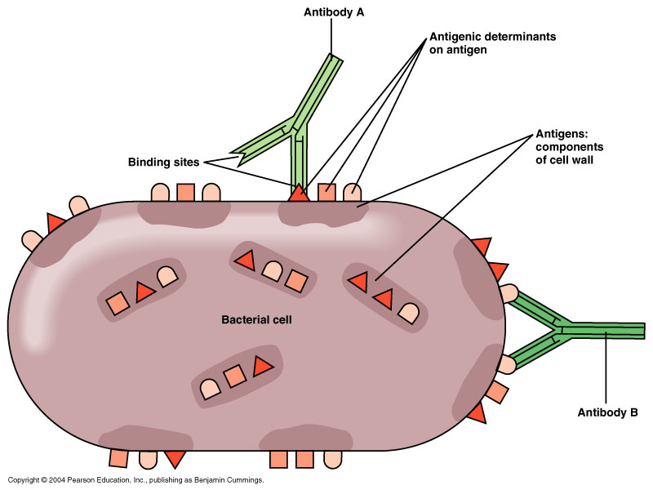
Vztah antigenu a epitopu

Slide 25
Imnunogennost
Schopnost vyvolat imunitní reakci – musí:
Být cizorodé
Mít dostatečnou molekulovou hmotnost (> 6 kDa)
Mít komplexní strukturu
Produkty imunitní reakce ( protilátky, T-lymfocyty) mají schopnost s Ag specificky reagovat

Slide 26
Chemické složení antigenů
Proteiny – obvykle výborné imunogeny.
Polysacharidy- jsou dobrými imunogeny zejména jako součást glykoproteinů.
Nukleové kyseliny- špatná imunogenicita, vázána zejména na komplexy nukleových kyselin a proteinů.
Tuky – velmi zřídka se uplatňují jako imunogeny. Nejznámější jsou sfingolipidy.

Slide 27
Hapten
Nízkomolekulární látky které vyvolávají imunitní reakci po vazbě na jiné vysokomolekulární látky.
Mají schopnost s produkty imunitní reakce reagovat.
Typickými hapteny jsou některé kovy, vyvolávají IV. (buněčný) typ přecitlivělosti, nebo léky způsobující I. (atopický) typ přecitlivělosti.

Slide 28
Imunogenicita haptenu

Slide 29
Zkřížená reaktivita antigenů
Při imunitní reakci může někdy dojít k reakci s jinou látkou, než tou, která reakci původně způsobila.
Je to dáno imunologickou podobností obou látek, ale nemusí se jednat o podobnost chemickou
Zkřížená reaktivita se uplatňuje zejména v patogenezi imunitních chorob

Slide 30
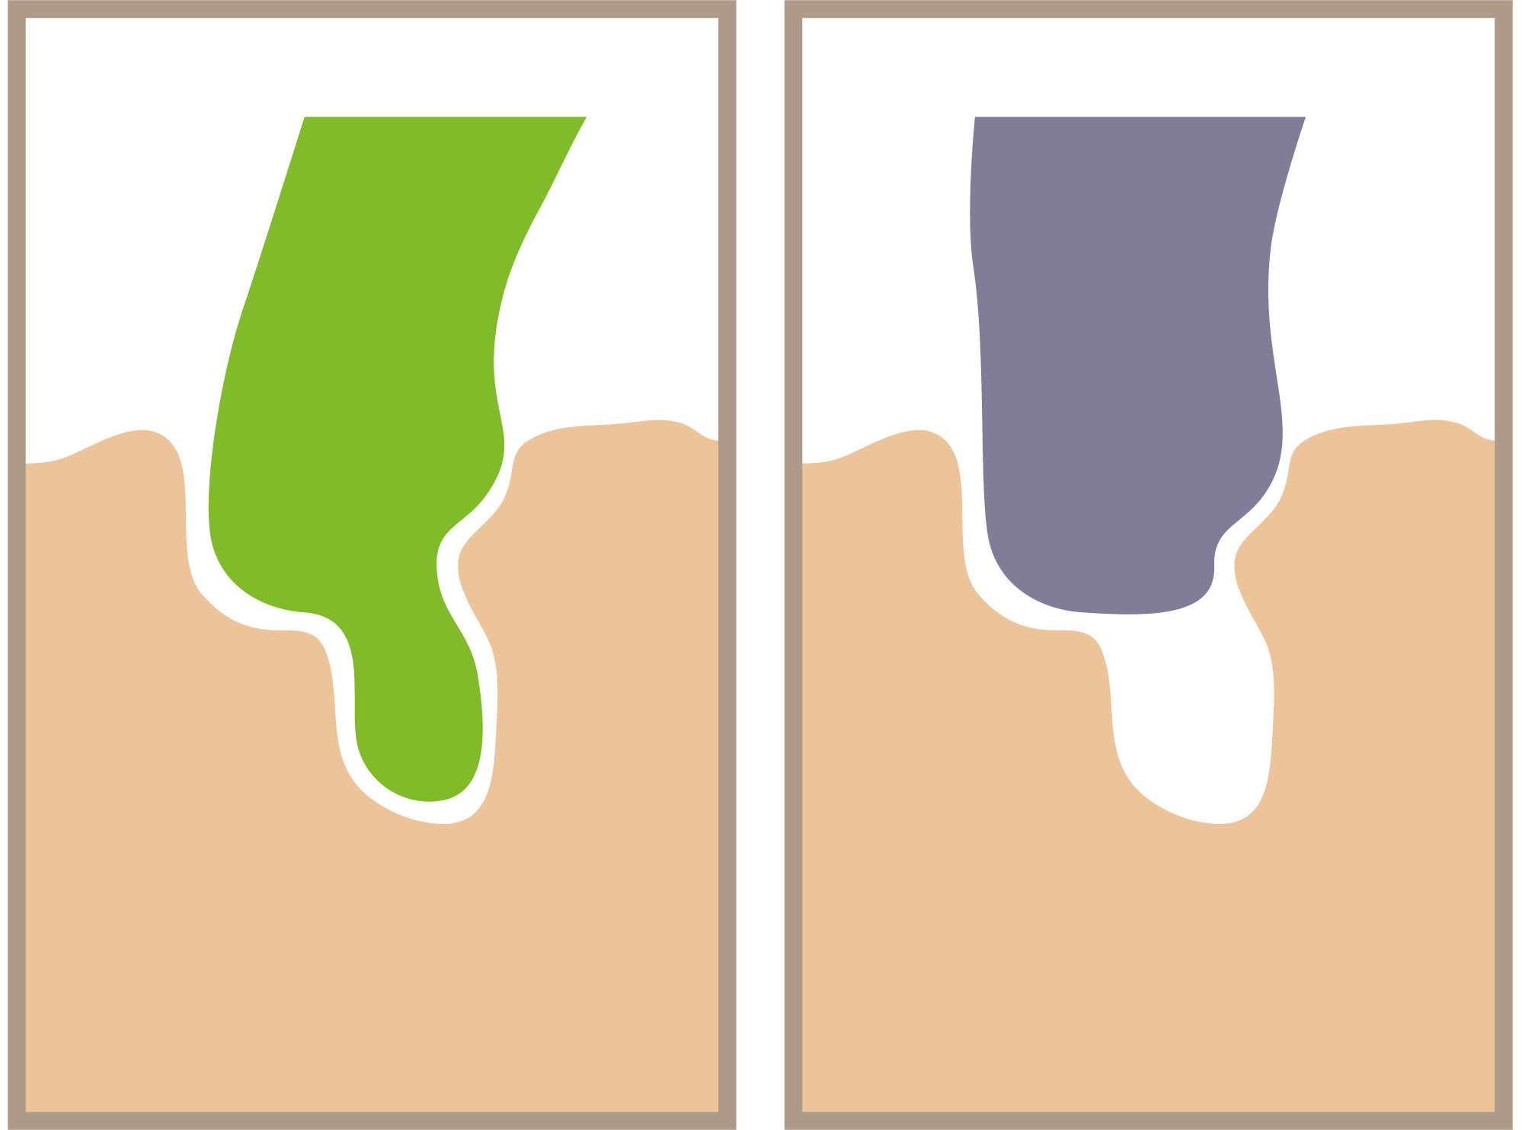
Zkřížená reaktivita antigenů
Vysoká afinita
Nízká afinita
Ag₂
Ag₁
Ab₁
Ab₁

Slide 31
Imunitní systém
Funkční charakteristika:
homeostáza, sebeudržování na úrovni
molekulární výstavby organismu
schopnost rozpoznání a eliminace cizorodých a škodlivých látek z organismu
Morfologická charakteristika:
lymfoidní, lymforetikulární systém
Integrální součást organismu
propojení s metabolismem, endokrinním
a nervovým systémem

Slide 32
Základ imunitního systému
Lymfatická tkáň a lymfatické orgány
Buňky imunitního systému

Slide 33
Složky imunitního sytému
Periferní oblasti imunitního systému je možno rozdělit do několika funkčních oblastí jejichž imunitní odpověď má určité odlišné charakteristiky.
Základní složky imunitního systému:
– Kostní dřeň, tymus
Lymfatické uzliny a slezina
Imunitní systém sliznic
Kožní imunitní systém
Lymfatický cévní systém

Slide 34
Lymfatické orgány
Primární: kostní dřeň, thymus
Vznik, diferenciace a zrání imunokompetentních buněk
Sekundární lymfatické orgány: slezina, lymfatické uzliny, MALT
místo, kde probíhají specifické imunitní reakce

Slide 35
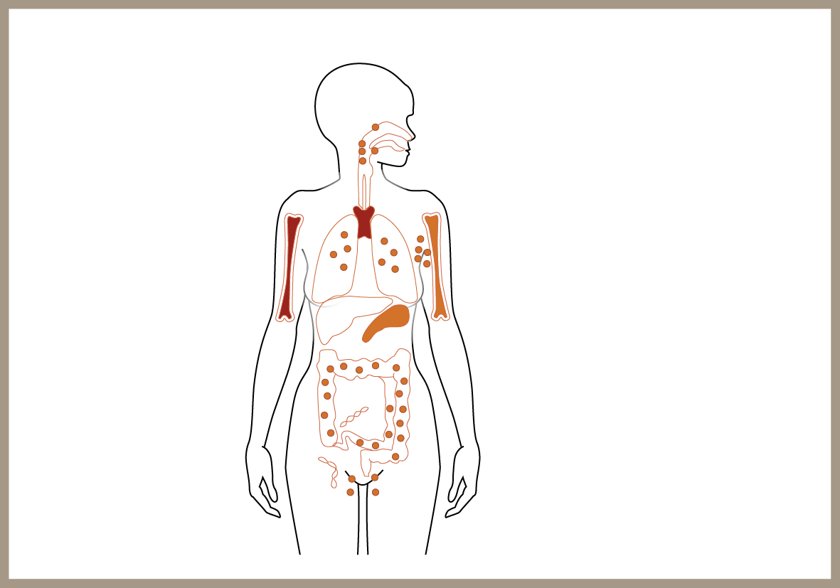
Primární a sekundární lymfatické orgány
Primární lymfatické orkány
Sekundární lymfatické orgány
Waldeyerův okruh
Thymus
BALT
Lymfatické uzliny
Kostní dřeň
Kostní dřeň
Slezina
Payerovy pláty
Mesenterické lymfatické uzliny
Lamina propria
Urogenitální MALT
Lymfatické uzliny

Slide 36
Propojení lymfatických orgánů
Lymfatické orgány – propojení s dalšími orgány těla pomocí lymfatických a krevních cév
Aferentní lymfatické cévy – přivádějí do uzlin lymfu a s ní Ag a antigen prezentující buňky
Eferentní lymfatické cévy – odvádějí lymfu a efektorové lymfocyty
Prokrvení uzliny zajišťují: arterie – vstup
vény - výstup
Arterie přináší naivní lymfocyty do uzlin

Slide 37
Mízní cévy
přítomny téměř ve všech tkáních těla
Nebyly nalezeny v avaskulárních strukturách, jako jsou vlasy, nehty, epidermis, rohovka, sklivec a čočka a některé druhy chrupavky.
Dále nebyly nalezeny v nervové tkáni, kostní dřeni a v nitru jaterního lalůčku.

Slide 38
Míza, lymfa
Lymfa (míza) - nažloutlá tekutina kolující v lymfatickém systému
Podobné složení jako krevní plazma. Lidské tělo obsahuje asi litr lymfy
Lymfa vzniká v prostotu mezi buňkami z tkáňového moku.
Sbírá se do mízních vlásečnic tzv. lymfatických kapilár. Tyto kapiláry sbírají lymfu se všech částí těla, spojují se dohromady a postupně vytvářejí větší lymfatické cévy. Potom pokračuje dál širšími lymfatickými cévami, kde se pak ústí do lymfatických uzlin, které lymfu filtrují. Lymfatické cévy se postupně spojují do velkých lymfatických cév - mízovodů, kterými vtéká lymfa do krčních žil krevního oběhu

Slide 39
Míza, lymfa
Pravý mízovod - ductus lymfatikus dexter -přivádí lymfu z horní poloviny pravé strany těla
Hrudní mízovod tzv. ductus thracicus přivádí lymfu ze zbývajících částí těla. Toku krve do lymfatického systému zabraňují chlopně v ústích mízovodů.
Hrudním mízovodem proteče do žil každou minutu 4-10 ml lymfy; během jednoho dne 60% objemu plazmy a 50% všech bílkovin
Lymfa pomáhá při přenosu živin do těla. Ve střevech je obrovský počet lymfatických cév, které sbírají malé kuličky tuku a odevzdávají je do krve cestou hrudního mízovodu.

Slide 40
Složení lymfy
Je do určité míry podobné složení krevní plazmy, má 50- 70% bílkovin plasmy, obsahuje tuky a cholesterol, vitamíny rozpustné v tucích, které se vstřebávají v okolí trávicí soustavy. Dále obsahuje steroidní hormony, železo, měď a kalcium.
Lymfa v kapilárách neobsahuje buňky; ty se do ní dostávají až po průchodu některou lymfatickou uzlinou. V ductus thoracicus má lymfa narůžovělou barvu, je kalná a obsahuje mnoho buněk.
Má schopnost srážet se, podobně jako krev.
99 % jejích buněk tvoří lymfocyty - 95 % tvoří efektorové lymfocyty. Ostatní buňky jsou v lymfě ojedinělé

Slide 41
Složení lymfy
Složení lymfy v cévách proměnlivé - závisí na jejich pozici.
Lymfa z horních končetin je lymfa bohatá na bílkoviny.
Lymfa ve střevech – chylus (střevní míza) – je bohatá na tuky, které se vstřebaly ze střeva během trávení. Tato lymfa je mléčné barvy.
Klasická lymfa je vlastně světlá, téměř bezbarvá tekutina, již můžeme vidět například v puchýři.

Slide 42
Cesty lymfocytů v těle
Krevní oběh

Slide 43
Lymfatické orgány

Slide 44
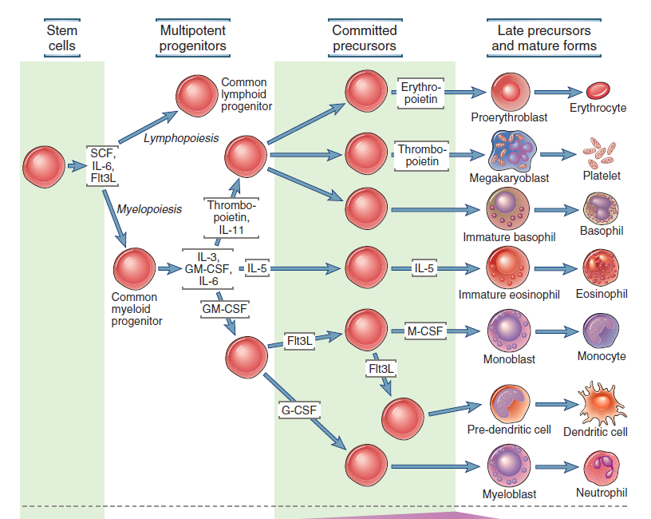
Kostní dřeň - hematopoeza
© Elsevier 2012. Abbas & Lichtman: Cellular and Molecular Immunology 7e www.studentconsult.com

Slide 45
Thymus – místo vývoje T-lymfocytů

Slide 46
Sekundární lymfatické orgány

Slide 47
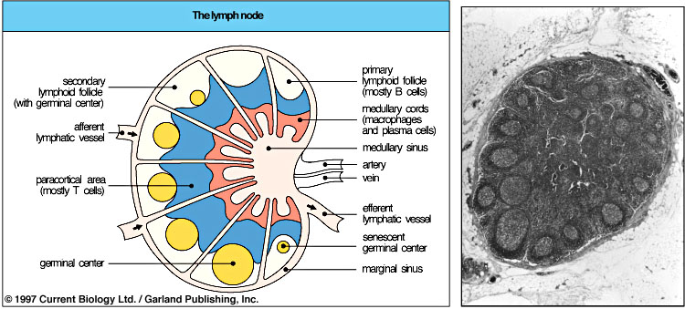
Lymfatická uzlina
Místo, kde lymfoidní buňky vstupují z cirkulace a kde probíhají specifické imunitní reakce

Slide 48
Vyšetření lymfatických uzlin
Zvětšení lymfatických uzlin:
v důsledku imunitní reakce na antigen
infiltrace zánětlivými buňkami (lymphadenitis)
infiltrace a proliferace maligních buněk
při imunologických (SLE, RA) a metabolických chorobách
U zdravých dospělých osob bývají axilární a inguinální uzliny hmatné (v průměru 1 cm).
V dětství je reakce lymfatických uzlin běžná.
U dospělých do 30 let je asi 80% lymfadenopatií benigních, u osob nad 50 let jen asi 40%.
Diagnostický význam při infekci HIV

Slide 49
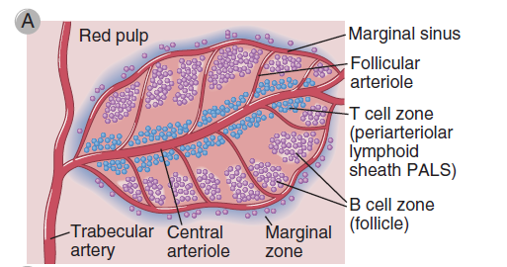
Slezina
Hlavní funkce
Odstraňování starých a poškozených buněk a partikulí (imunokomplexy) z cirkulace
Iniciace adaptivní imunitní odpovědi na patogeny přenášené krví
© Elsevier 2012. Abbas & Lichtman: Cellular and Molecular Immunology 7e www.studentconsult.com

Slide 50
Vyšetření sleziny
U zdravých osob slezinu nenahmatáme
Hyposplenismus: vrozená asplenie
stavy po splenektomii
Význam vakcinace proti pneumokokům!
Splenomegalie:
hyperplasie buněk imunitního systému (infekce)
porušení průtoku krve (cirhóza jater, trombózy)
maligní procesy (primární i sekundární)
autoimunitní procesy (RA-Felty, SLE, hematol.)
extramedulární hematopoéza

Slide 51
Imunologie sliznic a kůže
Povrch sliznic zažívacího traktu..……. 200 m²
Povrch dýchacího traktu……………… 80 m²
Povrch kůže …………………………… 2 m²
Podněty: potrava …………………….. ~ tuny
mikrobiota ………………….. 10¹⁴ bakterií
antigeny ve vzduchu
Obměna epitel. buněk střeva ………. 10¹¹/den
Produkce IgA (převyšuje ostatní isotypy)... 5-9g/den
90% infekčních agens vstupuje sliznicemi
80% imunologicky aktivních buněk organismu je ve
sliznicích

Slide 52
IMUNITA
Vrozená (přirozená, nespecifická,
innate immunity)
u všech mnohobuněčných organismů
Adaptivní (získaná, specifická,
adaptive immunity)
až od obratlovců
………………………………………………………………………………………….
Adaptivní = vzniklý adaptací

